Slide 1

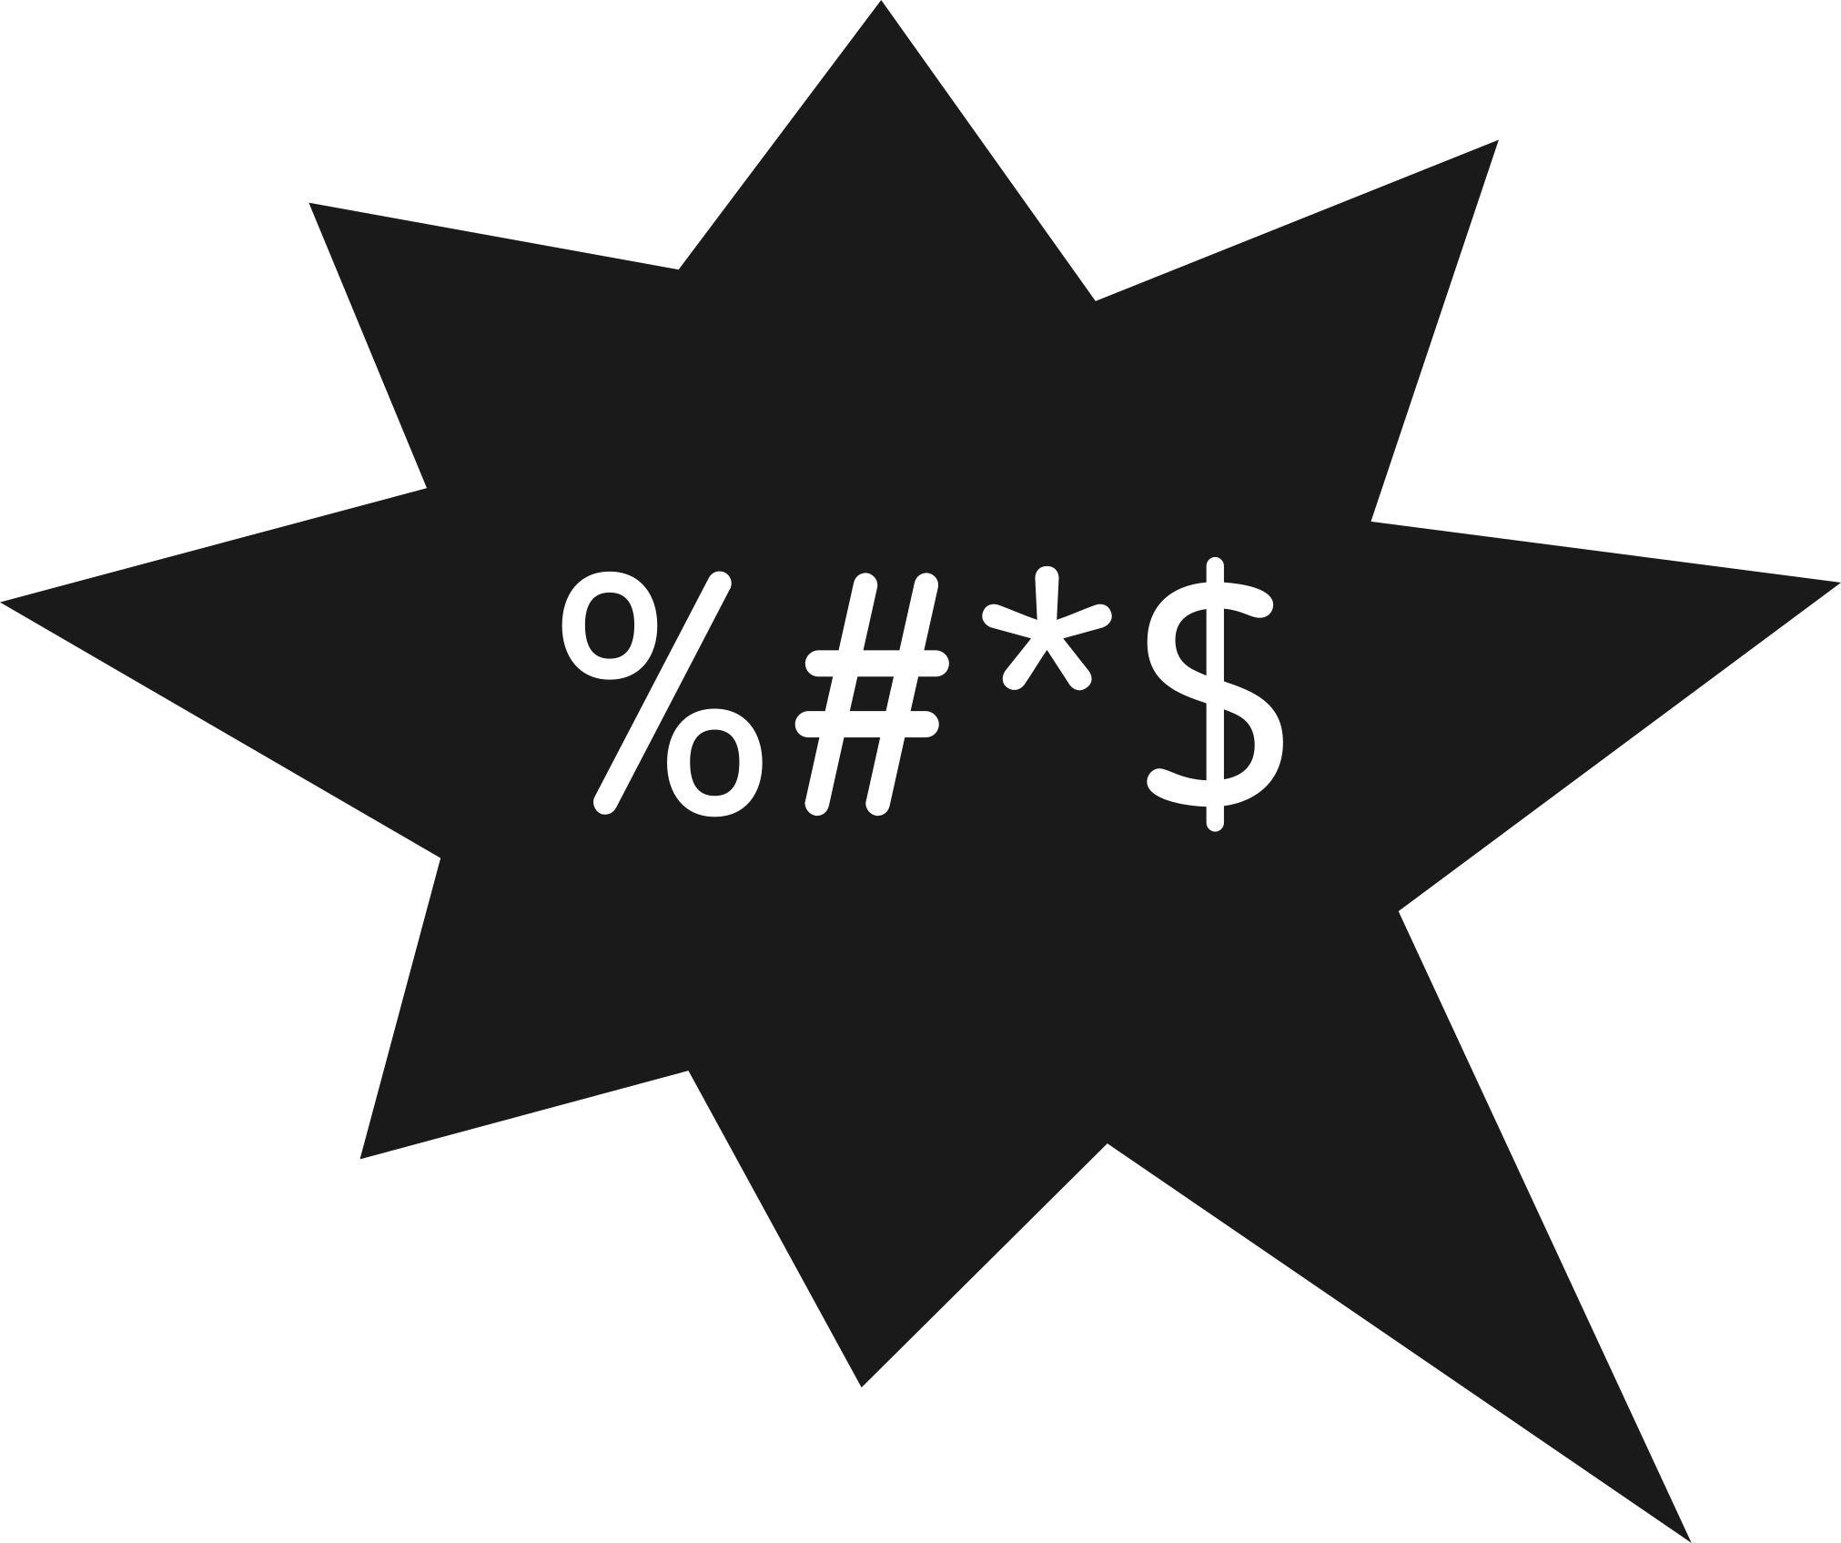


Δείγματα δηλώσεων ρητορικής μίσους - Σύνολο 2
Πράγματι οι άνθρωποί μου ασκούν ρητορική μίσους; > Παραγωγή μέσων > Δείγματα δηλώσεων ρητορικής μίσους 2

Slide 2


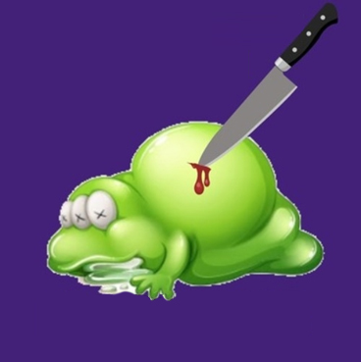


Δείγματα δηλώσεων ρητορικής μίσους 2
Δεν υπάρχουν θέσεις εργασίας, δεν υπάρχουν προοπτικές, δεν υπάρχει ελπίδα
%$£*&@~£ #BlameXenovians
Ω, όμορφε Ξενόβιε, ανυπομονώ να αφαιρέσω το κεφάλι σου από το σώμα σου!
~%$£ εσείς, ~%$£ εκείνοι, ~%$£ όλοι.
Πιστεύω ότι οι Ξενόβιοι έχουν τόσο πολύ το δικαίωμα να είναι εδώ, όσο και οι άνθρωποι #onlyjoking
Πότε θα ξαναπάνε οι Ξενόβιοι στον σιχαμένο βράχο από το οποίο ήρθαν;
Αυτοί οι άνθρωποι είναι ΦΥΡΑ! Όλους τώρα.
Όλοι οι Ξενόβιοι είναι %$£*&@~£
Εσείς και το συνάφι σας είστε ένα μάτσο &$!^*-&$%@!
Οι Ξενόβιοι είναι σκυλιά! Να τι κάνω στα σκυλιά: burn-them-all.gif
Meme - Ξενόβιος καλός μόνο νεκρός.
ΞΕΝΟΒΙΟΣ ΚΑΛΟΣ
  ΜΟΝΟ ΝΕΚΡΟΣ

Slide 3
Δεν υπάρχουν θέσεις εργασίας, δεν υπάρχουν προοπτικές, δεν υπάρχει ελπίδα #BlameXenovians

Slide 4
Ω, όμορφε Ξενόβιε, ανυπομονώ να αφαιρέσω το κεφάλι σου από το σώμα σου!

Slide 5
Άντε ~%$£,
~%$£ τους,
~%$£ όλοι.

Slide 6
Πιστεύω ότι οι Ξενόβιοι έχουν τόσο πολύ το δικαίωμα να είναι εδώ, όσο και οι άνθρωποι #onlyjoking

Slide 7
Πότε θα ξαναπάνε οι Ξενόβιοι στον σιχαμένο βράχο από το οποίο ήρθαν;

Slide 8
Αυτοί οι άνθρωποι είναι ΦΥΡΑ! Όλους τώρα.

Slide 9
Όλοι οι Ξενόβιοι είναι %$£*&@~£

Slide 10
Εσείς και το συνάφι σας είστε ένα μάτσο &$!^*-&$%@!

Slide 11
Οι Ξενόβιοι είναι σκυλιά! Να τι κάνω στα σκυλιά: burn-them-all.gif

Slide 12
ΞΕΝΟΒΙΟΣ ΚΑΛΟΣ
  ΜΟΝΟ ΝΕΚΡΟΣ

Slide 13








www.hackinghate.eu
#SELMA_eu

